Slide 1
Đề cương luận văn thạc sĩ
ẢNH HƯỞNG CỦA BÔI TRƠN
LÀM NGUỘI TỐI THIỂU
TRONG GIA CÔNG CAO TỐC
HVTH: NGUYỄN NGỌC QUỲNH
GVHD: PGS.TS. TRẦN THIÊN PHÚC

Slide 2
MỤC LỤC
1. Tổng quan đề tài
2. Tính cấp thiết của đề tài
3. Mục tiêu luận văn
4. Nội dung thực hiện luận văn
5. Phương pháp nghiên cứu
6. Ý nghĩa khoa học của luận văn
7. Ý nghĩa thực tiễn của luận văn
8. Dự kiến mục lục của luận văn
9. Dự kiến kết quả đạt được của luận văn
10. Kế hoạch thực hiện đề tài
11. Tài liệu tham khảo

Slide 3
1. Tổng quan đề tài
1.1. Giới thiệu công nghệ bôi trơn tối thiểu
Khái niệm về bôi trơn với lượng tối thiểu: Bôi trơn làm nguội tối thiểu (Minimum Quantity Lubrication - MQL) là quá trình làm mát khi cắt gọt trong gia công cơ khí (gồm dao cắt, phôi, phoi, máy) bằng cách sử dụng dòng khí áp lực cao trộn với thể tích dung dịch bôi trơn phun với lượng nhỏ vào vùng xuất hiện nhiệt cắt nhằm bôi trơn và ngăn lượng nhiệt sinh ra tích tụ vào dao, phôi.
Các thông số đặc trưng cho MQL bao gồm: thành phần dung dịch, nồng độ dung dịch, độ nhớt của chất bôi trơn, áp suất dòng khí và lưu lượng dung dịch.

Slide 4
1. Tổng quan đề tài
1.2. Thực trạng về việc nghiên cứu ứng dụng bôi trơn tối thiểu trên thế giới
Khái niệm về bôi trơn và làm nguội tối thiểu (MQL) đã được đề nghị một thập kỷ trước, nhằm giải quyết các vấn đề về môi trường và các bệnh nghề nghiệp có thể xâm nhập vào cơ thể có thể gây nên bệnh nghề. Việc giảm thiểu các dung dịch tưới nguội sẽ làm tăng lợi ích kinh tế bằng cách tiết kiệm chi phí bôi trơn. Giảm thời gian ở các công đoạn làm sạch máy và các công cụ. (Autret & Liang, 2003) [1].
Các khảo sát được tiến hành bởi các ngành công nghiệp ôtô châu Âu, chi phí phát sinh về chất bôi trơn bao gồm gần 20% trong tổng chi phí sản xuất (Brockhoff & Walter, 1998) [2].
MQL đảm bảo phoi khô, vì vậy chi phí để sấy phoi giảm đáng kể (Filipovic & Stephenson, 2006) [5].

Slide 5
1. Tổng quan đề tài
1.2. Thực trạng về việc nghiên cứu ứng dụng bôi trơn tối thiểu trên thế giới
Năm 1992, Tổng công ty Horkos phát triển gia công bán khô các bộ phận bằng gang bằng cách kết hợp các vòi phun bên ngoài.
Năm 1998, hệ thống loại bỏ phoi khác nhau trong phương pháp MQL được phát triển bằng cách kết hợp của phương pháp trọng lực và chân không (phương pháp hút) (www.horkos.co.jp) & (EMO)
Các nghiên cứu về MQL được tiến hành bằng cách sử dụng các công cụ có phủ kim cương và không phủ (Braga , Diniz & Miranda, 2002) [7]
Một nghiên cứu khác vào năm 2006, về ảnh hưởng của bôi trơn làm nguội tối thiểu khi khoan tấm hợp kim Ti6Al4V bằng mũi khoan cacrbide (Zeilman & Weingaertner, 2006) [8].

Slide 6
1. Tổng quan đề tài
1.2. Thực trạng về việc nghiên cứu ứng dụng bôi trơn tối thiểu trên thế giới
Tháng 5 năm 2007, một bài báo Tech Solve được xuất bản với nội dung: So sánh giữa tưới tràn và vi bôi trơn - microlubrication (MaClure, Adams, Gugger & Gressel, 2007) [9].
Năm 2006, một bài báo khác xuất bản trong tạp chí Machining Science and Technology Journal giới thiệu este polyol tổng hợp như một chất lỏng MQL tiềm năng, đặc biệt là so với các loại dầu thực vật, so sánh này dựa trên quan điểm hiệu suất tối ưu cho MQL (Wakabayashi, Inasaki & Suda, 2006) [10].
Đã có các nghiên cứu để xác định tỷ lệ thâm nhập có thể đạt được khi khoan làm nguội bằng phương pháp MQL (Filipovic & Stephenson, 2006) [5]

Slide 7
1. Tổng quan đề tài
1.2. Thực trạng về việc nghiên cứu ứng dụng bôi trơn tối thiểu trên thế giới
Nghiên cứu ảnh hưởng của MQL đến tuổi bền của mũi khoan được thực hiện trên máy phay CNC tốc độ cao ba trục; trục chính máy có công suất 2,6 mã lực và tốc độ tối đa 40.000 rpm thực hiện bởi (Heinemann, Hinduja, Barrow, Petuelli, 2006) [11]
Nghiên cứu để xác định hiệu quả của MQL trong quá trình mài nghiền. (Da Silva, Bianchi, Fusse, Catai, Franca & Aguiar, 2007)
MQL được thí nghiệm ở phay rãnh tốc độ cao. Phương pháp MQL làm giảm lực cắt tiếp nhất định so với làm nguội thông thường (Obikawa, Kamata & Shinozuka, 2006) [13]

Slide 8
1. Tổng quan đề tài
1.3. Thực trạng các nghiên cứu ứng dụng phương pháp bôi trơn tối thiểu trong nước
Những công trình nghiên cứu trong nước như:
1- Nghiên cứu ảnh hưởng các thông số bôi trơn - làm nguội tối thiểu đến quá trình tiện cứng thép 9XC - Luận án tiến sĩ của Lê Thái Sơn thuộc đại học Thái Nguyên vào năm 2012. Đề tài đã Quy hoạch thực nghiệm tìm được quan hệ giữa lực cắt, độ mòn dụng cụ cắt, chiều cao nhấp nhô bề mặt chi tiết với thời gian gia công, xác địnhđược tuổi bền của dụng cụ khi MQL dùng dầu lạc để tiện cứng thép 9XC.
2 - Ảnh hưởng của bôi trơn tối thiểu (MQL) đến mòn dụng cụ cắt và nhám bề mặt khi tiện tinh thép 9 CrSi (9XC) đã qua tôi - Luận văn thạc sĩ của Hoàng Xuân Tứ thuộc đại học Thái Nguyên 2009.

Slide 9
1. Tổng quan đề tài
1.3. Thực trạng các nghiên cứu ứng dụng phương pháp bôi trơn tối thiểu trong nước
3 - Nghiên cứu ảnh hưởng của bôi trơn - làm nguội tối thiểu dầu lạc đến tuổi bền dụng cụ cắt trong tiện cứng - Tạp chí khoa học công nghệ - Số: 88(12): 169 – 174. Các thí nghiệm tương ứng được thực hiện với cả 3 phương pháp: Sử dụng MQL Dầu lạc, sử dụng MQL Emusil và không BT-LN (gia công khô) nhằm so sánh các ảnh hưởng liên quan của các phương pháp BT-LN này. Dung dịch sử dụng MQL Dầu lạc là loại dầu sản xuất tại Việt Nam.
4 - Nghiên cứu ảnh hưởng của bôi trơn tối thiểu (MQL) đến quá trình tạo phoi khi tiện thép 9CrSi qua tôi - Tạp chí khoa học & công nghệ - Số 104(04): 127 – 130. Sử dụng thành công dầu thực vật sẵn có ở Việt Nam vào tiện cứng khi sử dụng phương pháp bôi trơn tối thiểu.

Slide 10
1. Tổng quan đề tài
1.4 Khuyết điểm và hạn chế chưa làm được
Chỉ tập trung nhiều trong gia công CNC tốc độ thấp.
Chỉ tập trung phần nhiều vào quá trình khoan khi gia công.
Chưa tập trung nhiều vào lĩnh vực gia công cao tốc hỗ trợ tạo mẫu nhanh.
Trong gia công tốc độ cao, chưa nghiên cứu tác động của các thông số như hướng đặt đầu phun, kích thước hạt sương khi phun, lưu lượng MQL ảnh hưởng đến chất lượng bề mặt của sản phẩm thì các nghiên cứu còn hạn chế.
Do đó, việc nghiên cứu, thực nghiệm thêm cho vấn đề này là cần thiết.

Slide 11
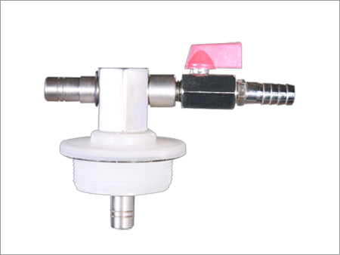
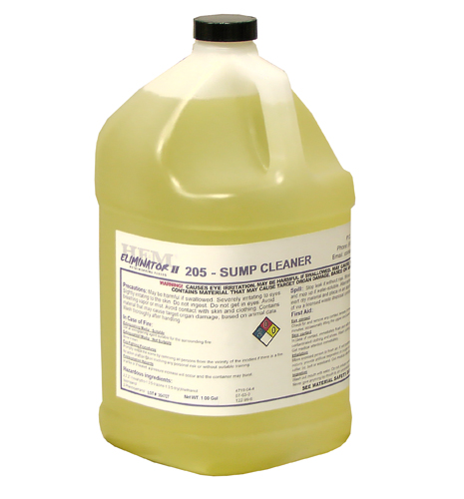
1. Tổng quan đề tài
1.5 Một số hình ảnh về thiết bị của phương pháp bôi trơn tối thiểu
Thiết bị tạo hỗn hợp khí và dầu bôi trơn
Dầu bôi trơn-làm mát

Slide 12
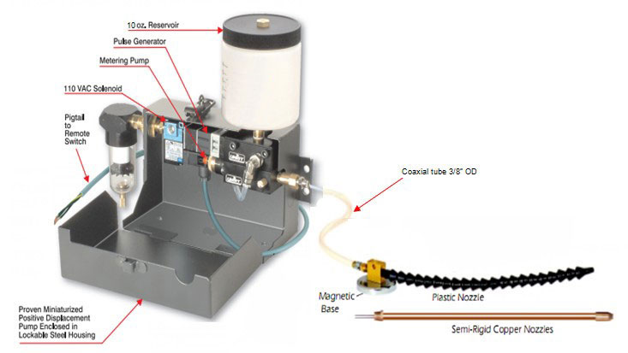
1. Tổng quan đề tài
1.5 Một số hình ảnh về thiết bị của phương pháp bôi trơn tối thiểu
Hệ thống bơm và tạo hỗn hợp bôi trơn tối thiểu

Slide 13
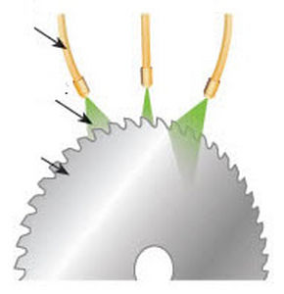
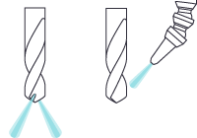
1. Tổng quan đề tài
1.5 Một số hình ảnh về thiết bị của phương pháp bôi trơn tối thiểu
Đường dẫn bên ngoài và bên trong dụng cụ cắt

Slide 14
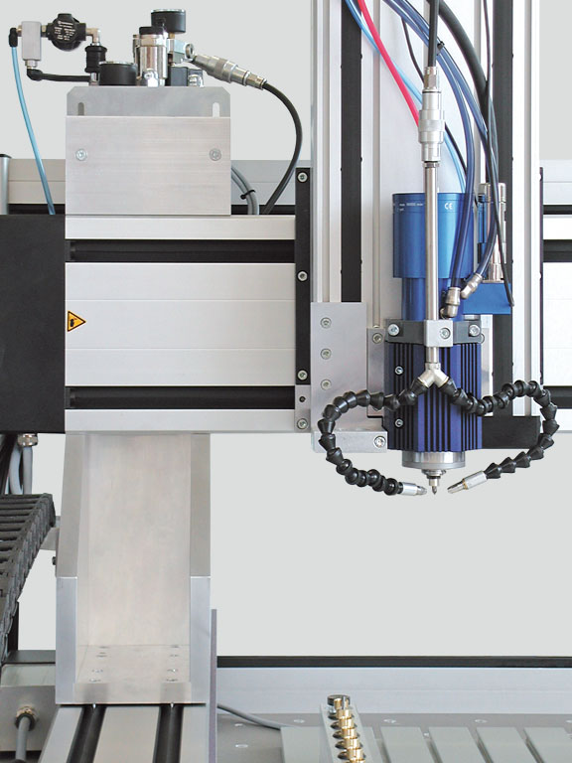
1. Tổng quan đề tài
1.5 Một số hình ảnh về thiết bị của phương pháp bôi trơn tối thiểu
Thiết bị bôi trơn được lắp trên máy công cụ

Slide 15
2. Tính cấp thiết của đề tài
Khi gia công tốc độ cao thì vận tốc cắt và vận tốc chạy dao là rất lớn do đó dụng cụ cắt sẽ mòn rất nhanh, đây chính là nguyên nhân dẫn đến độ nhẵn bóng bề mặt chi tiết gia công tinh không cao.
Dung dịch trơn nguội có khả năng làm giảm ma sát trong vùng cắt, tải nhiệt ra khỏi vùng cắt, hạn chế tác dụng xấu của nhiệt độ đối với dụng cụ cắt. Đảm bảo nhiệt độ ở vùng cắt luôn ổn định. Giúp vận chuyển phoi ra khỏi vùng cắt dễ dàng. Tuy nhiên, sử dụng dung dịch trơn nguội trong quá trình gia công hiện nay cho thấy nhược điểm của nó là gây ô nhiễm môi trường và độc hại đối với lao động, chi phí cao, mất thời gian làm sạch phôi, dụng cụ và máy móc.
Trong một số trường hợp thì việc sử dụng dung dịch trơn nguội sẽ gây nên hiện tượng sốc nhiệt cho lưỡi cắt của dao. Hậu quả là trên lưỡi cắt sinh ra các vết nứt do nhiệt, có thể gây tróc và sớm làm hỏng dao.

Slide 16
2. Tính cấp thiết của đề tài
Trường hợp gia công không sử dụng dung dịch trơn nguội được gọi là gia công khô (Dry machining). Khi đó, máy phải có khả năng tản nhiệt nhanh, không chất đống phoi khô nóng và không tích lũy nhiệt ở bất kỳ khu vực nào của máy vì phoi có thể gây nên sự quá nhiệt trong máy. Các hạt bay lơ lửng phải được hút chân không ra khỏi máy. Bộ phận dẫn hướng của máy phải được làm kín nhằm ngăn chặn sự xâm nhập của bụi sinh ra từ phoi… Thêm vào đó, máy gia công khô này cần có khu vực gia công được thiết kế biệt lập với khung máy nhằm tối thiểu sự giãn nở nhiệt do khung máy tiếp xúc với phoi nóng.
Phương pháp gia công khô đòi hỏi năng lượng sử dụng cho quá trình cắt rất lớn. Thêm vào đó phương pháp gia công khô làm giảm tuổi thọ của dụng cụ cắt và chất lượng bề mặt khi gia công tinh lần cuối, để khắc phục nhược điểm này cần phải giảm tốc độ chạy dao và chiều sâu cắt, điều này dẫn đến năng suất cắt giảm xuống.

Slide 17
2. Tính cấp thiết của đề tài
Nhìn chung, phương pháp gia công khô có ưu điểm nhưng đòi hỏi phức tạp về thiết kế.
Để khắc phục các nhược điểm của phương pháp làm nguội bằng dụng dịch và phương pháp gia công khô người ta đưa ra phương pháp bôi trơn làm nguội tối thiểu (Minimum Quantity Lubrication - MQL). Do vậy mà việc nghiên cứu và ứng dụng công nghệ bôi trơn làm nguội tối thiểu (Minimum Quantity Lubricant - MQL) cho quá trình gia công là cấp thiết và cần được phát triển.
Phương pháp bôi trơn tối thiểu sử dụng dầu thực vật làm dung dịch bôi trơn với lưu lượng khoảng từ 50 - 500 ml/1 giờ, nhỏ hơn rất nhiều so với phương pháp tưới tràn (có thể lên tới 10 lít / phút). Phương pháp bôi trơn làm nguội tối thiểu có ý nghĩa bảo vệ môi trường và người lao động, đồng thời nó còn mang lại hiệu quả về kinh tế do tiết kiệm được dầu bôi trơn, giảm thời gian làm sạch phôi, dụng cụ cắt và máy móc.

Slide 18
2. Tính cấp thiết của đề tài
Ở Việt Nam những năm gần đây, việc nghiên cứu và ứng dụng công nghệ bôi trơn làm nguội tối thiểu trong gia công cao tốc hầu như chưa được quan tâm. Với những lợi ích mà phương pháp bôi trơn làm nguội tối thiểu giải quyết các nhược điểm của phương pháp tưới tràn, gia công khô có như:
Tránh tác hại gây ô nhiễm môi trường.
Không độc hại với người lao động.
Giảm chi phí gia công.
Làm giảm tối thiểu thời gian làm sạch phôi, dụng cụ và máy móc.
Làm giảm chi phí để làm sạch và xử lý phoi.
Tăng tuổi thọ dụng cụ cắt.
Tăng độ nhẵn bóng bề mặt chi tiết gia công tinh.
Giảm năng lượng sử dụng cho quá trình cắt.
Kết cấu và lắp đặt đơn giản.
Tôi nhận thấy nghiên cứu: "Ảnh hưởng của bôi trơn làm nguội tối thiểu trong gia công cao tốc" là cần thiết.

Slide 19
3. Mục tiêu luận văn
Mục tiêu của luận văn là xây dựng phương trình hồi quy biểu diễn mối quan hệ độ nhám bề mặt gia công cắt gọt với các thông số của phương pháp bôi trơn làm nguội tối thiểu (hướng phun, lưu lượng, độ tán sương) khi gia công trên máy phay CNC cao tốc.
4. Nội dung thực hiện luận văn
Để đạt được mục tiêu đề ra cần thực hiện các nội dung sau:
- Nghiên cứu lý thuyết quy hoạch thực nghiệm.
- Phương pháp quy hoạch thực nghiệm bằng hàm bậc hai và áp dụng phương pháp quay bậc hai của Box và Hunter.
- Tìm hiểu về thép hợp kim.
- Tìm hiểu vật liệu phủ làm dao cắt trong gia công cao tốc.
- Tìm hiểu về các thông số trong phương pháp bôi trơn làm nguội tối thiểu.

Slide 20
4. Nội dung thực hiện luận văn
- Tìm hiểu về gia công cao tốc.
- Tìm hiểu các phương pháp đo độ nhám bề mặt gia công.
- Nghiên cứu tổng quan về phương pháp bôi trơn làm nguội tối thiểu.
- Tiến hành thực nghiệm.
- Xây dựng phương trình hồi quy biểu diễn mối quan hệ độ nhám bề mặt gia công cắt gọt với các thông số của phương pháp bôi trơn làm nguội tối thiểu.
5. Phương pháp nghiên cứu
Áp dụng phương pháp nghiên cứu thực nghiệm nhằm thu thập và xử lý dữ liệu.
Các biến đầu vào dựa các yếu tố như hướng phun, lưu lượng, độ tán sương ảnh hưởng đến biến đầu ra là độ nhám. Với chế độ cắt là gia công tinh trên máy phay cao tốc.

Slide 21
5. Phương pháp nghiên cứu
Các mức giá trị tiến hành thực nghiệm như sau:
- Tốc độ cắt: 600m/min – 800m/min.
- Lượng chạy dao: 0.05mm/t – 0.15mm/t.
- Chiều sâu cắt: 0.1 mm – 0.2 mm.
Quá trình thực nghiệm chia làm hai giai đoạn:
- Thực nghiệm đơn yếu tố để đánh giá ảnh hưởng riêng lẻ của mỗi yếu tố đối với độ nhám bề mặt.
- Trong thực nghiệm này thay đổi giá trị một yếu tố, các yếu tố khác giữ ở mức cơ sở.
- Thực hiện đa yếu tố để đánh giá ảnh hưởng tổng thể của các yếu tố đối với độ nhám bề mặt.

Slide 22
6. Ý nghĩa khoa học của luận văn
Nghiên cứu và ứng dụng thành công phương pháp bôi trơn làm nguội tối thiểu vào gia công cao tốc, đóng góp thêm kiến thức về công nghệ gia công cắt gọt. Cung cấp thêm các kiến thức thực nghiệm về quá trình mòn của dụng cụ cắt và chất lượng bề mặt khi gia công tinh.
Kết quả nghiên cứu sẽ là cơ sở khoa học cho việc làm tài liệu tham khảo và sổ tay tra cứu các thông số bôi trơn và làm nguội tối thiểu.

Slide 23
7. Ý nghĩa thực tiễn của luận văn
Phương pháp này nhằm thay thế cho nguyên công mài vốn rất tốn kém. Để nâng cao hơn nữa hiệu quả của quá trình tiện cao tốc với việc ứng dụng công nghệ bôi trơn tối thiểu sẽ làm giảm ma sát và nhiệt sinh ra ở trong vùng cắt dẫn đến giảm được mòn dụng cụ cắt, đồng thời nâng cao chất lượng của bề mặt chi tiết gia công. Áp dụng phương pháp này với việc sử dụng dầu thực vật(dầu nành, dầu dừa, dầu lạc . . .) có sẵn ở Việt Nam sẽ làm giảm thiểu ô nhiễm môi trường và tác hại đối với công nhân vận hành máy, lượng tiêu tốn dung dịch bôi trơn là rất ít. Từ những hiệu quả về kỹ thuật của phương pháp này khi áp dụng vào thực tế sản xuất sẽ mang lại hiệu quả kinh tế rất lớn.
Là kiến thức thực tế, góp phần hình thành sổ tay tra cứu hệ số liên quan giữa thông số bôi trơn làm nguội tối thiểu và độ nhám. Từ đó giúp tiết kiệm kinh phí gia công, hạ giá thành sản phẩm phục vụ cho việc sản xuất ở các Công ty, ngoài ra còn có thể phục vụ cho việc nghiên cứu ở các Viện, các trường Đại học ….

Slide 24
8. Dự kiến mục lục của luận văn
Lời cảm ơn.
Tóm tắt luận văn.
Chương 1: Tổng quan đề tài
1.1. Tổng quan về phương pháp bôi trơn làm nguội tối thiểu
1.1.1. Khái niệm và các thông số bản của phương pháp bôi trơn làm nguội tối thiểu.
1.1.2. Các loại dung dịch bôi trơn làm nguội.
1.1.3. Tình hình nghiên cứu ứng dụng dụng cụ cắt trên thế giới.
1.1.4. Tình hình nghiên cứu ứng dụng dụng cụ cắt trong nước.
1.1.5. Kết luận.
1.2. Tính chất của dung dịch bôi trơn làm nguội có nguồn gốc thực vật
1.2.1. Đặc điểm chung dung dịch bôi trơn làm nguội có nguồn gốc thực vật.
1.2.2. Các phương pháp và quy trình sản suất dung dịch bôi trơn làm nguội có nguồn gốc thực vật.
1.2.3. Các loại dung dịch bôi trơn làm nguội có nguồn gốc thực vật thông dụng.
1.2.4. Tác dụng dung dịch bôi trơn làm nguội có nguồn gốc thực vật trên dụng cụ cắt.
1.2.5. Ma sát và mòn dụng cụ cắt.
1.2.6. Các thiết bị sản xuất dung dịch bôi trơn làm nguội có nguồn gốc thực vật.
1.2.7. Kết luận.
Chương 2: Thép hợp kim sắt – cacbon
2.1. Các loại hợp thép hợp kim sắt - cacbon thông dụng trong ngành cơ khí chế tạo.
2.2. Các đặc điểm công nghệ của thép hợp kim sắt – cacbon
2.3. Kết luận.

Slide 25
8. Dự kiến mục lục của luận văn
Chương 3: Công nghệ gia công cao tốc trong gia công cắt gọt kim loại
3.1. Những khái niệm về gia công cao tốc.
3.2. Phương trình nguyên lý của gia công cao tốc.
3.3. Ưu nhược điểm của gia công cao tốc.
3.4. Các nhân tố công nghệ của gia công cao tốc.
3.5. Những thông sốảnh hưởngđến quá trình gia công và liên quan đến gia công cao tốc
3.6. Những ứng dụng của công nghệ gia công cao tốc
3.7. Kết luận.
Chương 4: Xác định các hệ số trong phương trình hồi quy
4.1. Trang thiết bị thực nghiệm:
4.1.1. Máy.
4.1.2. Dao.
4.1.3. Đồ gá.
4.1.4. Phôi.
4.1.5. Dụng cụ đo, kiểm.
4.2. Cơ sở xác định độ nhẵn bóng bề mặt bằng thực nghiệm:
4.2.1. Khái niệm về độ nhám, nhẵn bóng bề mặt.
4.2.2. Các phương pháp đo độ nhám, độ nhẵn bóng bề mặt.
4.2.3. Các tiêu chuẩn về độ nhám, nhẵn bóng bề mặt.
4.3. Cơ sở lý thuyết của quy hoạch thực nghiệm.
4.4. Thực nghiệm xác định các hệ số của phương trình hồi quy bậc 2 áp dụng phương pháp quay Box và Hunter:
4.4.1. Điều kiện thực nghiệm.
4.4.2. Trình tự thực hiện.
4.4.3. Kết quả thực nghiệm.
4.4.4. Xây dựng phương trình hồi quy.
4.5. Kết luận.
Chương 5: Kết luận.
5.1. Những kết quả đạt được.
5.2. Kiến nghị và hướng phát triển đề tài.
Tài liệu tham khảo
Các phụ lục (nếu có)

Slide 26
9. Dự kiến kết quả đạt được của luận văn
Kết quả đạt được của luận văn bao gồm:
- Các kết quả thực nghiệm về phương pháp bôi trơn làm nguội tối thiểu khi tiện tốc độc cao thép hợp kim C45 bằng dao hợp kim có lớp phủ.
- Phương trình hồi quy thể hiện mối liên hệ giữ các thông số của phương pháp bôi trơn làm nguội tối thiểu với độ nhám bề mặt gia công tiện tinh cao tốc.
- Kết quả giá trị các hệ số trong phương trình hồi quy khi gia công thép C45 sử dụng dao có lớp phủ trên máy tiện CNC cao tốc.
- Viết một bài báo và đăng trên tạp chí khoa học công nghệ.

Slide 27
10. Kế hoạch thực hiện đề tài
Nội dung thực hiện | Tháng 1 (28/8 đến 28/12/15) | Tháng 2 (28/1 đến 28/2/16) | Tháng 3 (28/3 đến 28/4/16) | Tháng 4 (28/4 đến 28/5) | Tháng 5 (28/5 đến 28/6/16)
Chương 1: Tổng quan đề tài 1.1. Tổng quan về phương pháp bôi trơn làm nguội tối thiểu | x
Chương 1: Tổng quan đề tài 1.2. Tính chất của dung dịch bôi trơn làm nguội có nguồn gốc thực vật | x | x
Chương 2: Thép hợp kim sắt - cacbon. |  | x | x
Chương 3: Công nghệ gia công cao tốc trong gia công cắt gọt kim loại |  |  | x | x
Chương 4: Xác định các hệ số trong phương trình hồi quy |  | x | x | x
Chương 5: Kết luận. |  |  |  |  | x
Viết luận văn | x | x | x | x | x

Slide 28
11. Tài liệu tham khảo
[1] Autret, R. & Y. Liang, Minimum Quantity Lubrication in Finish Hard Turning, (2003), Master’s Thesis, Georgia Institute of Technology, Atlanta, Georgia, USA.
[2] Brockhoff, T. & A. Walter (1998), Fluid Minimization in Cutting and Grinding, Abrasives, pg 38-92.
[3] Aronson, R. B. (1995), Why Dry Machining, Manufacturing Engineering, pg 33-36
[4] Bennett, E.O. & D. L. Bennett, Occupational Airways Diseases in the Metal Working Industries, Tribology International, 18/3, pg. 169-176, 1985.
[5] Filipovic, A. & D.A. Stephenson (2006), Minimum Quantity Lubrication (MQL) Applications in Automotive Power-Train Machining, Machining Science and Technology, Vol. 10, pp: 3-22.
[6] Innovation of Dry Machining, website:
http://www.horkos.co.jp/english/machine/mql/index-e1.html

Slide 29
11. Tài liệu tham khảo
[7] Braga, D.U., A.E. Diniz, G.W.A. Miranda, & N.L. Coppini, (2002), Using a Minimum Quantity of Lubricant (MQL) and a Diamond Coated Tool in the Drilling of Aluminum-Silicon Alloys, Journal of Materials Processing and Technology, Vol. 122, pg. 127-138.
[8] Zeilman, R.P. & W.L. Weingaertner,2(006), Analysis of Temperature During Drilling of Ti6Al4V with Minimal Quantity of Lubricant, Journal of Materials Processing and Technology, Vol. 179, pg. 124-127.
[9] McClure, T.F., R. Adams, M.D. Gugger, & M.G. Gressel, (2007), Comparison of Flood vs. Microlubrication on Machining Performance, website:
http://www.unist.com/pdfs/articles/AR_flood_v_micro.pdf

Slide 30
11. Tài liệu tham khảo
[10] Wakabayashi, T., Inasaki, I., Suda, S., & Yokota, H. (2003). Tribologial Characteristics and Cutting Performance of Lubricant Esters for Semi-Dry Machining. CIRP Annals, Vol. 51 No.1 pp: 61–64.
[11] Heinemann, R., S. Hinduja, G. Barrow, & G. Petuelli, (2006), Effect of MQL on the Tool Life of Small Twist Drills in Deep-Hole Drilling, International Journal of Machine Tool and Manufacture, Vol.46, pg. 1-6.
[12] Da Silva, L.R., E.C. Bianchi, R.Y. Fusse, R.E. Catai, T.V. Franca, & P.R. Aguiar, (2007), Analysis of Surface Integrity for minimum Quantity Lubricant-MQL in Grinding, International Journal of Machine Tool and Manufacture, Vol.47, pg. 412-418.
[13] Obikawa, T., Y. Kamata, & J. Shinozuka, (2006), High-Speed Grooving with Applying MQL, International Journal of Machine Tool and Manufacture, Vol.46, pg. 1854- 1861.

Slide 31
11. Tài liệu tham khảo
[14] Phạm Đình Tân, Nguyên lý cắt & dụng cụ cắt, Nhà xuất bản Hà Nội.
[15]. Trần Minh Đức; Nghiên cứu ứng dụng công nghệ bôi trơn – làm nguội tối thiểu trong gia công cắt gọt; B2005 - 01- 61TĐ.
[16]. Bành Tiến Long,Trần Thế Lục; Nguyên lý gia công vật liệu; Nxb Khoa học kỹ thuật – Hà Nội 2001.
[17]. Nguyễn Đăng Bình, Trần Minh Đức, Lê Thái Sơn (2011), Ảnh hưởng của áp suất nén dung dịch MQL đến tuổi bền của dụng cụ cắt khi tiện cứng thép 9XC bằng dao CBN, Tạp chí Khoa học và Công nghệ, Đại học Thái Nguyên, Tập 88, số 12, trang 185 – 190.

Slide 32
Xin cảm ơn
sự theo dõi của quí thầy, cô !

